Slide 1
ЖЕНЩИНЫ-МАТЕМАТИКИ
ГБПОУ Дзержинский педагогический колледж
Работу выполнила
студентка группы ДО-1Б
Карпова Алёна Сергеевна
Руководитель: Благовестникова
Людмила Павловна
Нижегородская область, г.Дзержинск
2019 год

Slide 2
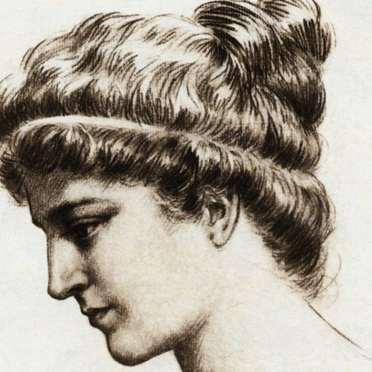
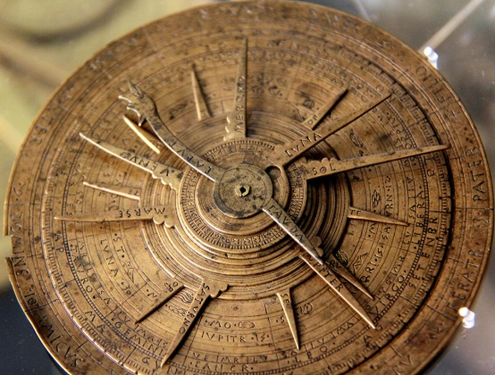
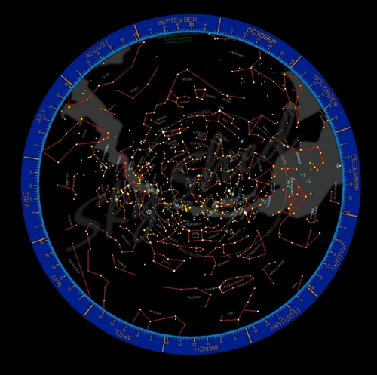
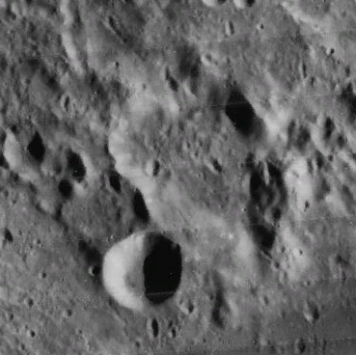
Ипатия (Гипатия) Александрийская (370-415 гг. н.э)
Плоская астролябия
планисфера
Кратер Ипатия

Slide 3
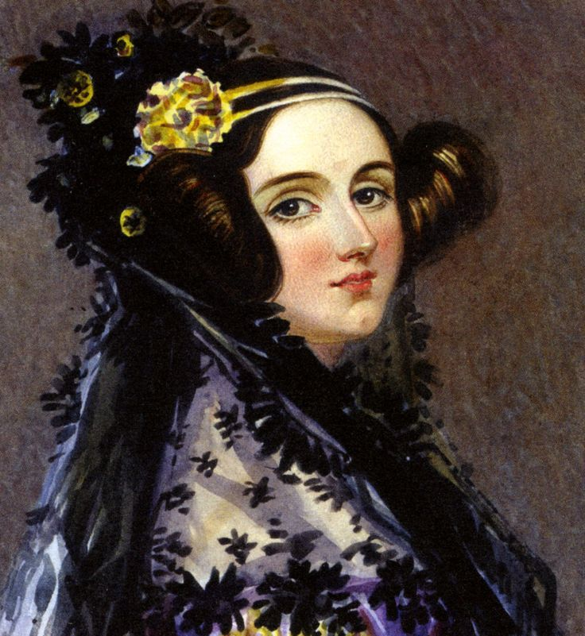
Августа Ада Лавлейс (1815-1852 гг.)
Решение системы двух линейных алгебраических уравнений с двумя неизвестными;
Вычисление значений тригонометрической функции с многократным повторением заданной последовательности вычислительных операций;
Вычисление чисел Бернулли
1980 г – язык программирования АДА
Колледж имени Ады Лавлейс
Два небольших города Америки в штатах Оклахома и Алабама

Slide 4
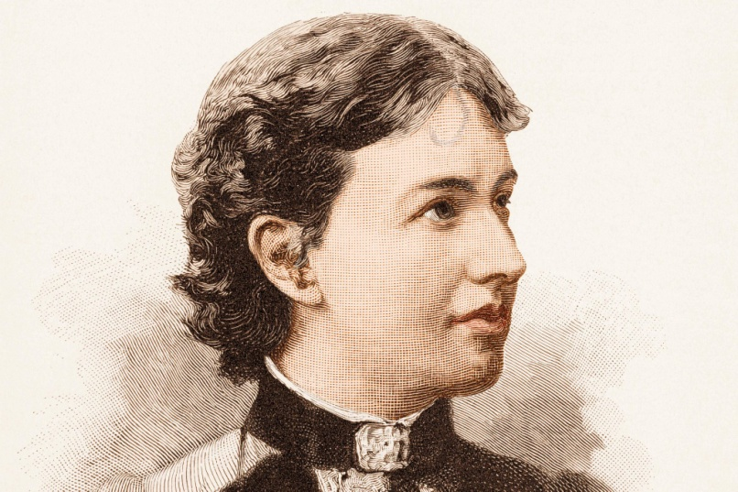
Софья Ковалевская
(1850-1891 гг.)
«К теории дифференциальных уравнений в частных производных» - теорема Коши-Ковалевской;
Продолжение исследований Лапласа о структуре колец Сатурна;
Труднейшие теоремы математического анализа.
1884 г – профессор в Стокгольмском университете
1888 г - «Задача о вращении твердого тела вокруг неподвижной точки»

Slide 5
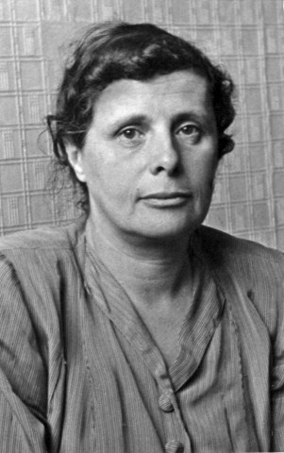
Нина Карловна Бари
(1901-1961 гг.)
1926 г - диссертация «О единственности тригонометрических разложений»
1927 г — член Французского и Польского математических обществ.
1932 г – профессор МГУ
1935 г - Степень доктора физико-математических наук
Монография "Тригонометрические ряды".

Slide 6
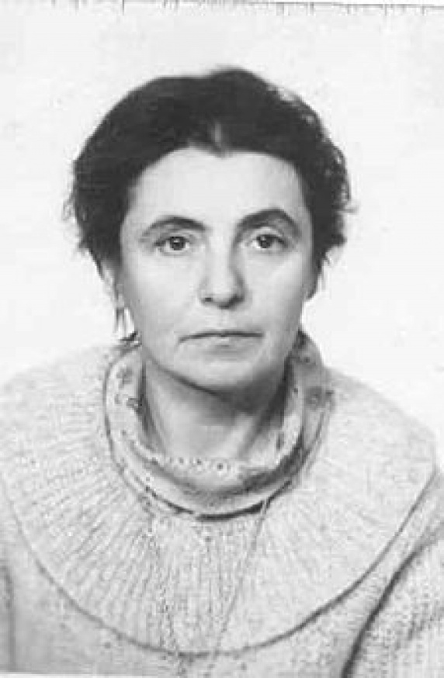
Ладыженская Ольга Александровна
(1922-2004 гг.)
Разностный аналог метода Фурье для решения краевых задач уравнений всех классических типов;
Решение 19-й и 20-й проблем Гильберта для уравнений эллиптического типа;
Основы теоремы о глобальной разрешимости стационарных и нестационарных задач гидродинамики для вязких несжимаемых жидкостей.
1954 г - доктор физико-математических наук
1955 г - профессор кафедры высшей математики и математической физики

Slide 7
Мужчины или женщины?
Учителя математики
95% - женщины
5% - мужчины

